Slide 1

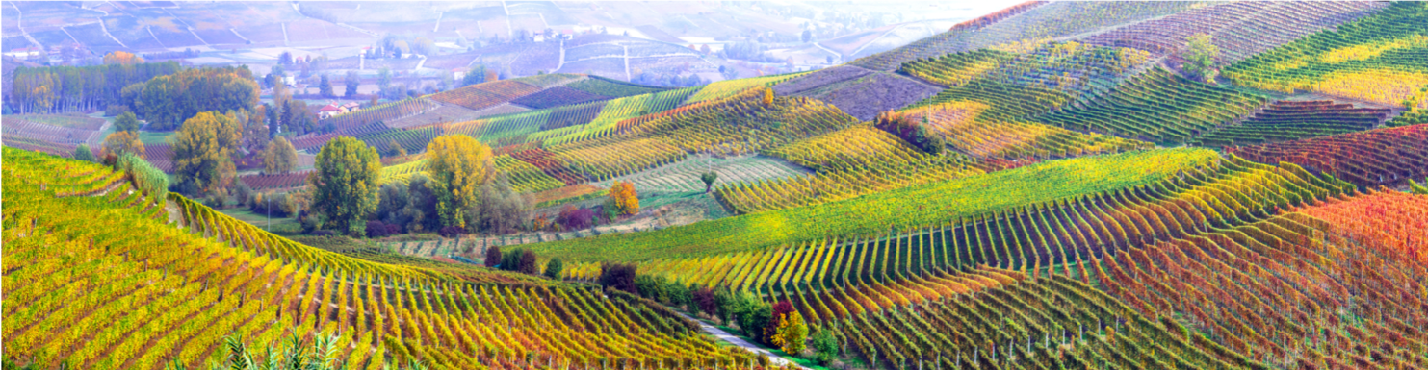
Główne zasady gospodarki cyrkularnej
i ich związek z biogospodarką
Imię i nazwisko prezentera
Notes:
Uwagi do nauczyciela: Nazwisko nauczyciela wpisać w przestrzeni na dole po lewej stronie slajdu. Możliwość edycji slajdu, aby wprowadzić słuchacza w temat. Prezentacja ma na celu przedstawienie koncepcji gospodarki cyrkularnej. Na następnym slajdzie możesz zobaczyć zarys prezentacji wraz z uzasadnieniem, struktury konkretnych slajdów.
Większość wcześniejszych slajdów, aż do slajdu nr 12, powinna nieść podstawowe, łatwe do zrozumienia treści. Począwszy od slajdu nr 13, zawartość może być nieco trudniejsza do zrozumienia i pełnego uchwycenia koncepcji. Docelowymi odbiorcami mogą być ostatnie klasy szkoły podstawowej, uczniowie szkół zawodowych i średnich oraz studenci.
Z wyjątkiem filmu wideo, tego pierwszego slajdu i konspektu, jest 26 slajdów - więc ich prezentacja powinna trwać od 26 do 52 minut, w zależności od ilości wyjaśnień.
Nagranie wideo trwa 3 minuty i 48 sekund.

Slide 2
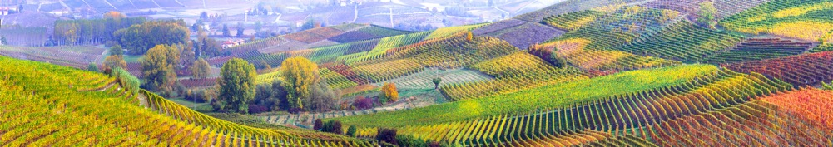
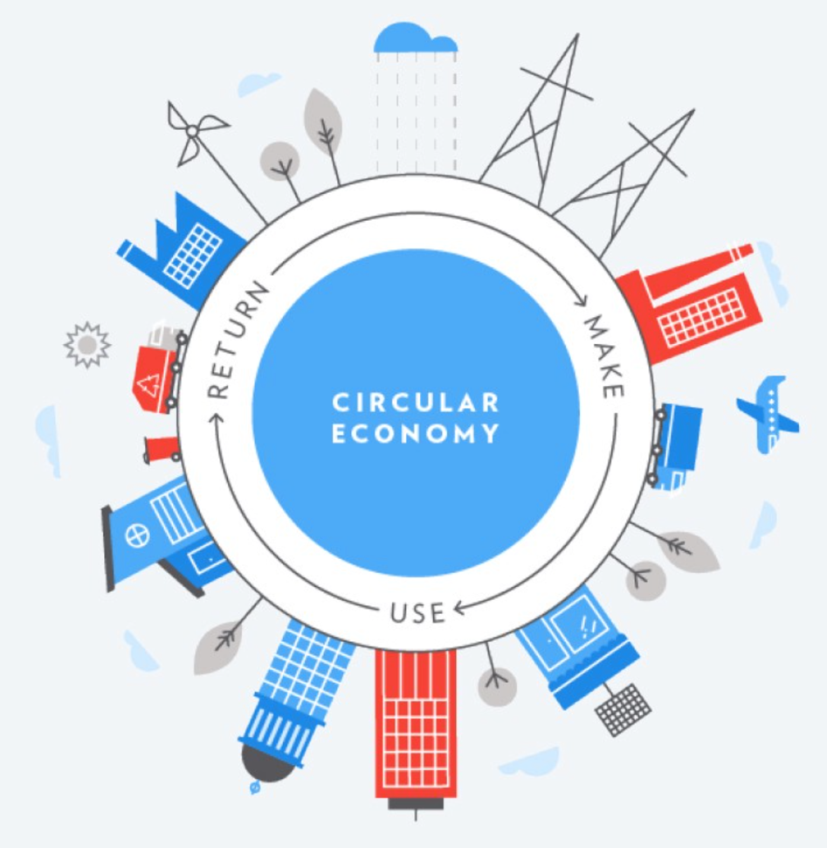
Streszczenie
Zakres prezentacji
Quiz na temat ilości odpadów
Gospodarka liniowa
Skończoność zasobów
Gospodarka cyrkularna (GOZ)
Cyrkularne modele biznesowe
Bariery dla gospodarki cyrkularnej
Wnioski
Notes:
Uwagi do nauczyciela na temat prezentacji slajdów
Ten slajd przedstawia zarys treści prezentacji na temat gospodarki cyrkularnej (nazywanej w Polsce Gospodarką Obiegu Zamkniętego – GOZ).
Rozpoczęcie od małego quizu na temat statystyk ilości odpadów. Są to cztery pytania dotyczące odpadów spożywczych, włókienniczych, elektronicznych i plastikowych.
Następnie zostanie przedstawiona gospodarka liniowa jako jeden z czynników powodujących powstawanie tych odpadów.
W celu zilustrowania, że obecny system liniowy nie może zostać utrzymany, przedstawiony zostanie krótki przegląd dotyczący ograniczonych zasobów.
Następnie, gospodarka cyrkularna zostałaby przedstawiona jako zmiana systemowa w celu rozwiązania niektórych pilnych problemów stworzonych przez gospodarkę liniową.
Przedstawiono pięć modeli biznesowych wykorzystujących zasady gospodarki cyrkularnej jako sposób na włączenie jej zasad do sposobu funkcjonowania przedsiębiorstwa.
Wreszcie, wprowadzone zostałyby bariery dla gospodarki cyrkularnej w celu wyjaśnienia, dlaczego cyrkularne modele biznesowe nie stały się jeszcze głównymi modelami biznesowymi.
Gospodarkę cyrkularną uważa się za rozwiązanie systemowe pozwalające na stawienie czoła niektórym z najpilniejszych globalnych wyzwań, jakie stwarza gospodarka liniowa. Dlatego też byłoby wskazane, by uczniowie najpierw dowiedzieli się i zrozumieli, czym jest gospodarka liniowa, związane z nią problemy i ich podstawowe przyczyny oraz przyszłe wyzwania, dla których rozwiązaniem jest gospodarka cyrkularna. W ten sposób słuchacze w pełni doceniliby objaśnienia dotyczące gospodarki cyrkularnej, jej celów, sposobu, w jaki może być wdrażana oraz przyczyn utrudniających jej rozwój. Struktura slajdów została zaprojektowana w oparciu o tę myśl.
Źródło oryginalnego wykresu: https://uxplanet.org/the-rise-of-the-circular-economy-8fdfc0a18ca5

Slide 3
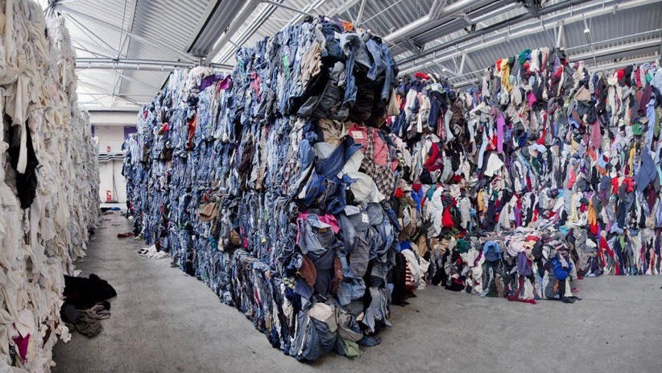
Quiz na temat ilości odpadów
1. Jak duża część odpadów tekstylnych świata jest składowana lub spalana? (EMF, 2017)
Równowartość jednej śmieciarki co godzinę
Równowartość jednej śmieciarki co minutę
Równowartość jednej śmieciarki co sekundę
Quiz na temat ilości odpadów
Gospodarka liniowa
Skończoność zasobów
Gospodarka cyrkularna (GOZ)
Cyrkularne modele biznesowe
Bariery dla gospodarki cyrkularnej
Wnioski
Notes:
Uwagi do nauczyciela na temat prezentacji slajdów
Pierwsze pytanie quizu. Zamiast przedstawić kilka statystyk, możesz sprawić, że uczniowie trochę się zastanowią. W ten sposób lepiej zapamiętaliby tę liczbę niż przedstawione statystyki. Dlatego też wybrano quiz, który miał na celu zwrócenie uwagi na statystyki czterech bardzo powszechnych odpadów (moda i tekstylia, odpady elektroniczne, spożywcze i plastikowe) w naszym codziennym życiu, przed wprowadzeniem gospodarki liniowej. Prawidłowa odpowiedź brzmi: c. Jeden ładunek śmieciarki z odpadami tekstylnymi co sekundę.
Może warto skorzystać z mentimeter, aby przeprowadzić quiz na zajęciach, które sprawią, że będzie on bardziej zabawny, interaktywny i wciągający. Jeśli nie jest to możliwe, możesz spróbować nakłonić wszystkich uczniów do zaangażowania się, prosząc o podniesienie ręki dla każdej z opcji A, B lub C, zamiast czekać, aż tylko jeden z nich wypowie odpowiedź.
Kluczowe linki do dalszych informacji
Niniejszy quiz oparty jest na informacjach pochodzących z raportu "Nowa gospodarka włókiennicza: Przeprojektowanie przyszłości mody" autorstwa Fundacji Ellen MacArthur. Raport można znaleźć na stronie https://www.ellenmacarthurfoundation.org/publications/a-new-textiles-economy-redesigning-fashions-future
Prawidłowa odpowiedź brzmi c. Jeden ładunek śmieciarki z odpadami tekstylnymi co sekundę.
Źródło grafiki: https://ichef.bbci.co.uk/news/976/cpsprodpb/49F7/production/_102753981_hm_soex0372.jpg

Slide 4
Quiz na temat ilości odpadów
1. Jak duża część odpadów tekstylnych świata jest składowana lub spalana? (EMF, 2017)
Równowartość jednej śmieciarki co godzinę
Równowartość jednej śmieciarki co minutę
Równowartość jednej śmieciarki co sekundę
Quiz na temat ilości odpadów
Gospodarka liniowa
Skończoność zasobów
Gospodarka cyrkularna (GOZ)
Cyrkularne modele biznesowe
Bariery dla gospodarki cyrkularnej
Wnioski
Notes:
Uwagi do nauczyciela na temat prezentacji slajdów
Pierwsze pytanie quizu. Zamiast przedstawić kilka statystyk, możesz sprawić, że uczniowie trochę się zastanowią. W ten sposób lepiej zapamiętaliby tę liczbę niż przedstawione statystyki. Dlatego też wybrano quiz, który miał na celu zwrócenie uwagi na statystyki czterech bardzo powszechnych odpadów (moda i tekstylia, odpady elektroniczne, spożywcze i plastikowe) w naszym codziennym życiu, przed wprowadzeniem gospodarki liniowej. Prawidłowa odpowiedź brzmi: c. Jeden ładunek śmieciarki z odpadami tekstylnymi co sekundę.
Może warto skorzystać z mentimeter, aby przeprowadzić quiz na zajęciach, które sprawią, że będzie on bardziej zabawny, interaktywny i wciągający. Jeśli nie jest to możliwe, możesz spróbować nakłonić wszystkich uczniów do zaangażowania się, prosząc o podniesienie ręki dla każdej z opcji A, B lub C, zamiast czekać, aż tylko jeden z nich wypowie odpowiedź.
Kluczowe linki do dalszych informacji
Niniejszy quiz oparty jest na informacjach pochodzących z raportu "Nowa gospodarka włókiennicza: Przeprojektowanie przyszłości mody" autorstwa Fundacji Ellen MacArthur. Raport można znaleźć na stronie https://www.ellenmacarthurfoundation.org/publications/a-new-textiles-economy-redesigning-fashions-future
Prawidłowa odpowiedź brzmi c. Jeden ładunek śmieciarki z odpadami tekstylnymi co sekundę.
Źródło grafiki: https://ichef.bbci.co.uk/news/976/cpsprodpb/49F7/production/_102753981_hm_soex0372.jpg

Slide 5
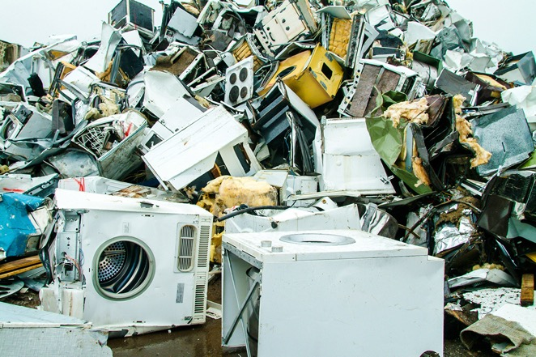
Quiz na temat ilości odpadów
2. Jaka była przybliżona roczna ilość globalnych odpadów elektronicznych w 2016 roku? (WEF, 2017)
4,7 mln ton (równowartość w masie 450 wież Eiffla)
44,7 mln ton (równowartość masy 4 500 wież Eiffla)
444,7 mln ton (równowartość masy 45 000 wież Eiffla)
Quiz na temat ilości odpadów
Gospodarka liniowa
Skończoność zasobów
Gospodarka cyrkularna (GOZ)
Cyrkularne modele biznesowe
Bariery dla gospodarki cyrkularnej
Wnioski
Notes:
Uwagi do nauczyciela na temat prezentacji slajdów
Drugie pytanie quizu. Slajd dotyczy odpadów elektronicznych, które są również bardzo powszechnym odpadem w naszym codziennym życiu. Quiz ten opiera się na informacjach pochodzących z raportu "Nowa cyrkularna wizja dla elektroniki": Czas na Globalny Restart" autorstwa Światowego Forum Ekonomicznego.
Kluczowe linki do dalszych informacji
Sprawozdanie można znaleźć na stronie http://www3.weforum.org/docs/WEF_A_New_Circular_Vision_for_Electronics.pdf.
Prawidłowa odpowiedź to B - 44,7 mln ton (ekwiwalent wagowy 4 500 wież Eiffla)
Źródło grafiki: https://upload.wikimedia.org/wikipedia/commons/thumb/2/2f/Skyscrapercompare-with-eiffel.svg/1200px-Skyscrapercompare-with-eiffel.svg.png
https://content.internetretailing.net/AcuCustom/Sitename/DAM/043/White_goods_scrap_AdobeStock_257612304.jpeg

Slide 6
Quiz na temat ilości odpadów
2. Jaka była przybliżona roczna ilość globalnych odpadów elektronicznych w 2016 roku? (WEF, 2017)
4,7 mln ton (równowartość w masie 450 wież Eiffla)
44,7 mln ton (równowartość masy 4 500 wież Eiffla)
444,7 mln ton (równowartość masy 45 000 wież Eiffla)
Quiz na temat ilości odpadów
Gospodarka liniowa
Skończoność zasobów
Gospodarka cyrkularna (GOZ)
Cyrkularne modele biznesowe
Bariery dla gospodarki cyrkularnej
Wnioski
Notes:
Uwagi do nauczyciela na temat prezentacji slajdów
Drugie pytanie quizu. Slajd dotyczy odpadów elektronicznych, które są również bardzo powszechnym odpadem w naszym codziennym życiu. Quiz ten opiera się na informacjach pochodzących z raportu "Nowa cyrkularna wizja dla elektroniki": Czas na Globalny Restart" autorstwa Światowego Forum Ekonomicznego.
Kluczowe linki do dalszych informacji
Sprawozdanie można znaleźć na stronie http://www3.weforum.org/docs/WEF_A_New_Circular_Vision_for_Electronics.pdf.
Prawidłowa odpowiedź to B - 44,7 mln ton (ekwiwalent wagowy 4 500 wież Eiffla)
Źródło grafiki: https://upload.wikimedia.org/wikipedia/commons/thumb/2/2f/Skyscrapercompare-with-eiffel.svg/1200px-Skyscrapercompare-with-eiffel.svg.png
https://content.internetretailing.net/AcuCustom/Sitename/DAM/043/White_goods_scrap_AdobeStock_257612304.jpeg

Slide 7
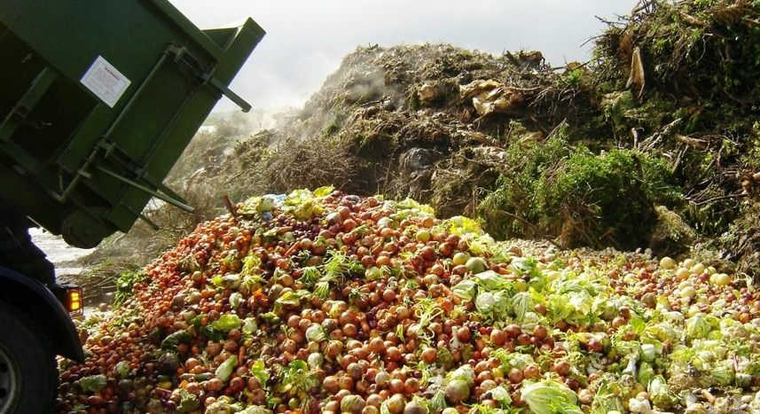
Quiz na temat ilości odpadów
3. Jaka jest szacowana roczna ilość odpadów żywnościowych na świecie? (FAO, 2011)
1,3 mld ton (jedna trzecia wyprodukowanej żywności)
2 mld ton (połowa wyprodukowanej żywności)
2,6 mld ton (dwie trzecie wyprodukowanej żywności)
Quiz na temat ilości odpadów
Gospodarka liniowa
Skończoność zasobów
Gospodarka cyrkularna (GOZ)
Cyrkularne modele biznesowe
Bariery dla gospodarki cyrkularnej
Wnioski
Notes:
Uwagi do nauczyciela na temat prezentacji slajdów
Niniejszy quiz oparty jest na informacjach pochodzących z raportu "Global Food Loss and Food Waste" przygotowanego przez Organizacje Narodów Zjednoczonych ds. Żywności i Rolnictwa (FAO)
Prawidłowa odpowiedź to A - 1,3 mld ton (jedna trzecia wyprodukowanej żywności).
Kluczowe linki do dalszych informacji
Sprawozdanie można znaleźć na stronie http://www.fao.org/3/a-i2697e.pdf
Źródło grafiki: https://greenblueorg.s3.amazonaws.com/smm/wp-content/uploads/2017/05/Food-Scraps-1024x792.png
https://www.adamsmith.org/blog/proof-perfect-that-supermarket-food-waste-is-not-a-problem

Slide 8
Quiz na temat ilości odpadów
3. Jaka jest szacowana roczna ilość odpadów żywnościowych na świecie? (FAO, 2011)
1,3 mld ton (jedna trzecia wyprodukowanej żywności)
2 mld ton (połowa wyprodukowanej żywności)
2,6 mld ton (dwie trzecie wyprodukowanej żywności)
Quiz na temat ilości odpadów
Gospodarka liniowa
Skończoność zasobów
Gospodarka cyrkularna (GOZ)
Cyrkularne modele biznesowe
Bariery dla gospodarki cyrkularnej
Wnioski
Notes:
Uwagi do nauczyciela na temat prezentacji slajdów
Niniejszy quiz oparty jest na informacjach pochodzących z raportu "Global Food Loss and Food Waste" przygotowanego przez Organizacje Narodów Zjednoczonych ds. Żywności i Rolnictwa (FAO)
Prawidłowa odpowiedź to A - 1,3 mld ton (jedna trzecia wyprodukowanej żywności).
Kluczowe linki do dalszych informacji
Sprawozdanie można znaleźć na stronie http://www.fao.org/3/a-i2697e.pdf
Źródło grafiki: https://greenblueorg.s3.amazonaws.com/smm/wp-content/uploads/2017/05/Food-Scraps-1024x792.png
https://www.adamsmith.org/blog/proof-perfect-that-supermarket-food-waste-is-not-a-problem

Slide 9
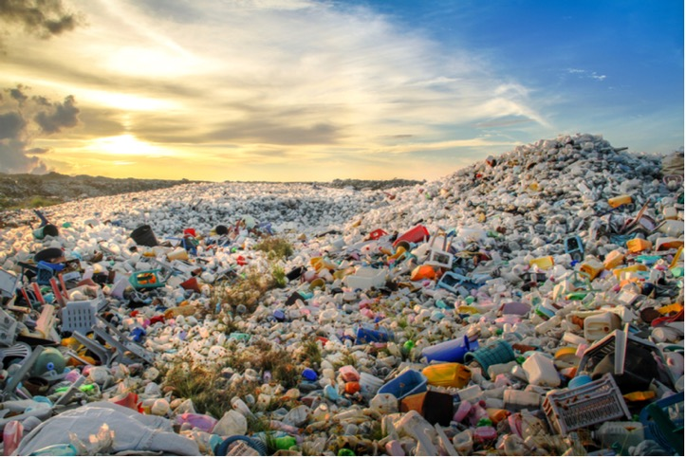
Quiz na temat ilości odpadów
4. Ile odpadów z tworzyw sztucznych jest wytwarzanych na świecie w ciągu roku? Wskazówka - Jest ona zbliżona do wagi całej ludzkiej populacji. (UN Environment, 2015)
200 milionów ton
300 milionów ton
500 milionów ton
Quiz na temat ilości odpadów
Gospodarka liniowa
Skończoność zasobów
Gospodarka cyrkularna (GOZ)
Cyrkularne modele biznesowe
Bariery dla gospodarki cyrkularnej
Wnioski
Notes:
Uwagi do nauczyciela na temat prezentacji slajdów
Ten slajd jest ostatnim pytaniem w quizie, opartym na statystyce odpadów z tworzyw sztucznych. Odpowiedź brzmi: B. 300 milionów ton odpadów z tworzyw sztucznych. Są to cztery bardzo powszechne odpady w naszym codziennym życiu - odpady żywnościowe, odzieżowe i tekstylne, plastikowe i elektroniczne. Można spróbować połączyć je z kolejnym slajdem na temat gospodarki liniowej. Gospodarka liniowa (niezrównoważona produkcja i konsumpcja) jest przyczyną marnotrawienia tych cennych zasobów.
Kluczowe linki do dalszych informacji Statystyki uzyskano z tej interaktywnej infografiki o statystykach odpadów z tworzyw sztucznych pochodzącej ze strony Programu Ochrony Środowiska ONZ - https://www.unenvironment.org/interactive/beat-plastic-pollution/.
Źródła grafik: https://www.packaging-gateway.com/wp-content/uploads/sites/2/2019/05/Plastic-waste-mountain.jpg
Floating plastic bag - https://static1.squarespace.com/static/5a3798f32aeba55a92e8d1ee/5b6069a48a922d3f43c62e2c/5b714b0521c67c133d171761/1548083313212/_98802366_bigblue.00_44_51_12.still008.jpg?format=1500w

Slide 10
Quiz na temat ilości odpadów
4. Ile odpadów z tworzyw sztucznych jest wytwarzanych na świecie w ciągu roku? Wskazówka - Jest ona zbliżona do wagi całej ludzkiej populacji. . (UN Environment, 2015)
200 milionów ton
300 milionów ton
500 milionów ton
Quiz na temat ilości odpadów
Gospodarka liniowa
Skończoność zasobów
Gospodarka cyrkularna (GOZ)
Cyrkularne modele biznesowe
Bariery dla gospodarki cyrkularnej
Wnioski
Notes:
Uwagi do nauczyciela na temat prezentacji slajdów
Ten slajd jest ostatnim pytaniem w quizie, opartym na statystyce odpadów z tworzyw sztucznych. Odpowiedź brzmi: B. 300 milionów ton odpadów z tworzyw sztucznych. Są to cztery bardzo powszechne odpady w naszym codziennym życiu - odpady żywnościowe, odzieżowe i tekstylne, plastikowe i elektroniczne. Można spróbować połączyć je z kolejnym slajdem na temat gospodarki liniowej. Gospodarka liniowa (niezrównoważona produkcja i konsumpcja) jest przyczyną marnotrawienia tych cennych zasobów.
Kluczowe linki do dalszych informacji Statystyki uzyskano z tej interaktywnej infografiki o statystykach odpadów z tworzyw sztucznych pochodzącej ze strony Programu Ochrony Środowiska ONZ - https://www.unenvironment.org/interactive/beat-plastic-pollution
Źródła grafik: https://www.packaging-gateway.com/wp-content/uploads/sites/2/2019/05/Plastic-waste-mountain.jpg
Floating plastic bag - https://static1.squarespace.com/static/5a3798f32aeba55a92e8d1ee/5b6069a48a922d3f43c62e2c/5b714b0521c67c133d171761/1548083313212/_98802366_bigblue.00_44_51_12.still008.jpg?format=1500w

Slide 11
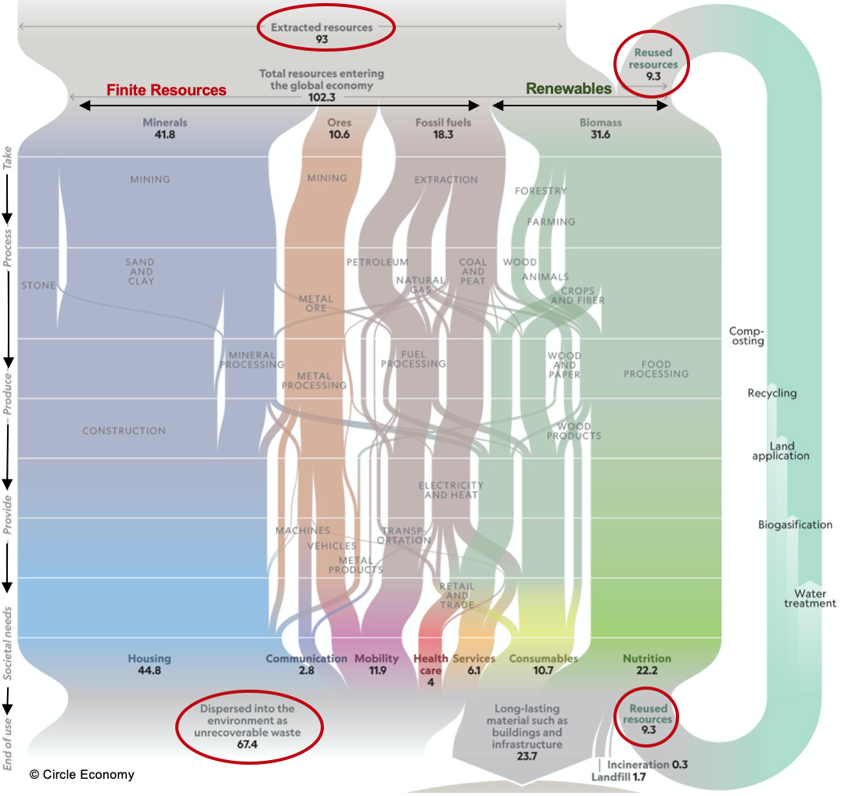
Weź
Gospodarka liniowa
Weź – Skorzystaj – Wyrzuć
W 2015 r. około 93 mld ton pierwotnych surowców wydobywanych rocznie (91% wykorzystywanych zasobów)
Prawie 70% wykorzystania zasobów pochodzi z zasobów skończonych
Tylko 9,3 mld ton (9%) jest w obiegu
Około 68% surowców wejściowych staje się nieodzyskiwalnymi odpadami, które są albo składowane albo spalane.
Skorzystaj
Wyrzuć
Source: (Circle Economy, cited in National Geographic, 2020)
Notes:
Uwagi do nauczyciela na temat prezentacji slajdów
Ten slajd został dodany w celu powiązania z wprowadzonymi wcześniej trudnymi problemami związanymi z odpadami oraz z rozwiązaniem dotyczącym gospodarki cyrkularnej, które uznaje redukcję odpadów za jedną z zasad w późniejszych slajdach. Prześwietlono gospodarkę światową, aby zilustrować koncepcję gospodarki liniowej oraz to, że odpady stanowią dużą część tego systemu. Możesz poświęcić więcej czasu na wyjaśnienie wykresu, ponieważ tekst i liczby są stosunkowo małe i mogą być niewidoczne dla wszystkich w klasie. W związku z tym, można wskazać na kluczowe liczby i tekst na diagramie, aby przedstawić swoje uwagi. Można wyjaśnić podstawową przyczynę powstawania tych odpadów, ponieważ działamy w systemie liniowym, gdzie pobieramy materiały z ziemi, jakby nie było ograniczeń, aby wytworzyć produkty i po prostu wyrzucić je, kiedy już ich nie chcemy. Ta niezrównoważona praktyka produkcji i konsumpcji napędza gospodarkę tworzącą odpady. Można wyjaśnić kluczowe liczby zakreślone na czerwono.
Grafika ma małe litery, ale może być wyświetlana lub drukowana w większym formacie i może być podstawą do dyskusji w klasie. Może być również usunięta przy prezentacjach dla młodszej publiczności.
Kluczowe linki do dalszych informacji
Zachęcam do przeczytania bardzo dobrego artykułu, z którego pochodzi ta grafika i informacje. Można go znaleźć poprzez link https://www.nationalgeographic.com/magazine/2020/03/how-a-circular-economy-could-save-the-world-feature/
Źródło grafiki: https://www.nationalgeographic.com/magazine/2020/03/how-a-circular-economy-could-save-the-world-feature

Slide 12
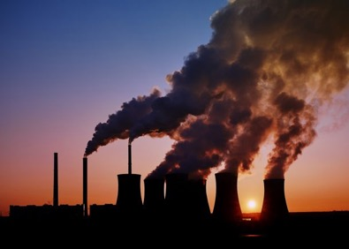
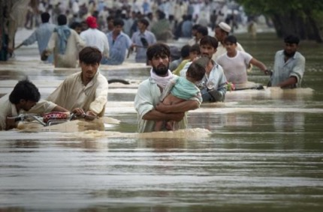
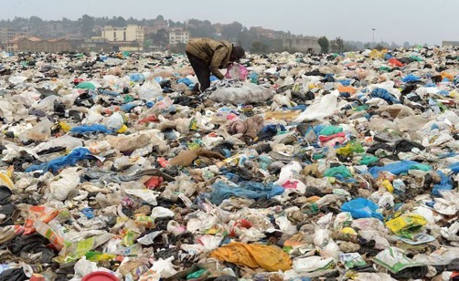
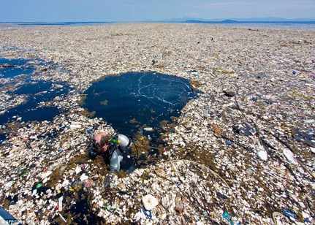
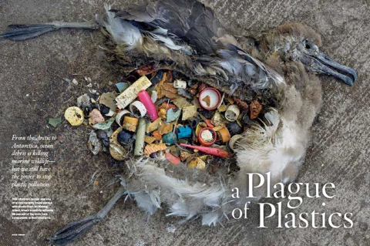
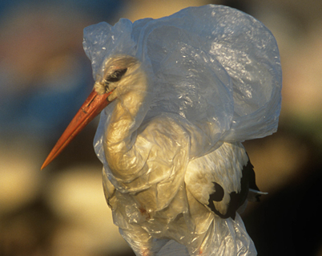
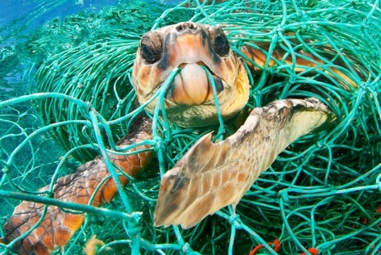
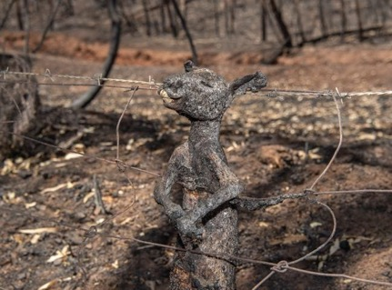
Gospodarka liniowa
Problemy gospodarki liniowej
Wyczerpywanie się zasobów naturalnych
Zanieczyszczenia środowiska i zmiany klimatu
Szkody wyrządzone w ekosystemie i różnorodności biologicznej
Negatywne skutki ekonomiczne
Notes:
Uwagi do nauczyciela na temat prezentacji slajdów
Na tym slajdzie można opowiedzieć o tym, jak gospodarka liniowa (system „weź-wykorzystaj-wyrzuć" i taki sposób myślenia) obciąża skończone zasoby naturalne, ponieważ zakłada stałe zaopatrzenie w surowce naturalne. Ekonomia liniowa może być również związana z wieloma problemami środowiskowymi. Wszystkie etapy myślenia "weź-wykorzystaj-przekaż" wpływają na ekosystem. Wydobycie i przetwarzanie surowców oraz wytwarzanie produktów prowadzi do wysokiego zużycia energii i wody oraz zakłóceń w naturalnych systemach lasów i jezior. Emisja substancji toksycznych, odprowadzanie ścieków i gazów cieplarnianych podczas produkcji szkodzi ziemi, zbiornikom wodnym i atmosferze. Ostatecznie, kiedy te produkty są wyrzucane, zabiera się przestrzeń na lądzie, a substancje toksyczne przedostają się również do gleby, a niektóre z nich do cieków wodnych oraz mórz i oceanów.
Wszystkie te negatywne oddziaływania na środowisko mają wpływ zarówno na ludzi, jak i na zwierzęta - niekontrolowane pożary lasów, częste powodzie, plastikowa zupa w oceanach, oddziaływanie plastikowych zanieczyszczeń na zwierzęta itp. Nie tylko skutki społeczne czy środowiskowe, ale również niekorzystne skutki ekonomiczne - wahania cen surowców, problemy dla tych przedsiębiorstw uzależnionych od kluczowych surowców jak ind i chrom, wzajemna zależność surowców i globalny handel w taki sposób, że niedobór jednego materiału może mieć znaczący wpływ na ceny i dostępność innych materiałów.
Kluczowe linki do dalszych informacji
https://kenniskaarten.hetgroenebrein.nl/en/knowledge-map-circular-economy/ce-disadvantages-linear-economy/
Źródła grafik:
CO2 emission: https://www.psychologicalscience.org/news/releases/polluted-air-may-pollute-our-morality.html
Flood in Pakistan - https://cache.boston.com/resize/bonzai-fba/Globe_Photo/2010/07/30/1280548279_2291/539w.jpg
Forest fire in Australia - https://cdn.cnn.com/cnnnext/dam/assets/191220111759-01-australia-bushfire-1219-super-169.jpg
Plastic waste - https://sustyvibes.com/psp-operators-disdain-visionscapes-attempts-waste-management/
Plastic soup - https://www.dailymail.co.uk/news/article-5114157/Idyllic-Caribbean-island-ruined-rubbish.html
Dead albatross full of plastics - https://www.nwf.org/Home/Magazines/National-Wildlife/2019/June-July/Conservation/Ocean-Plastic
Tangled tortoise in fishing net -https://www.worldwildlife.org/initiatives/plastics
Bird tangled in plastic bag - https://www.wwf.org.au/news/blogs/how-many-birds-die-from-plastic-pollution#gs.l2kr3d
Dead kangaroo due to Australia fire - https://i.redd.it/a6f0ias9kg841.jpg

Slide 13
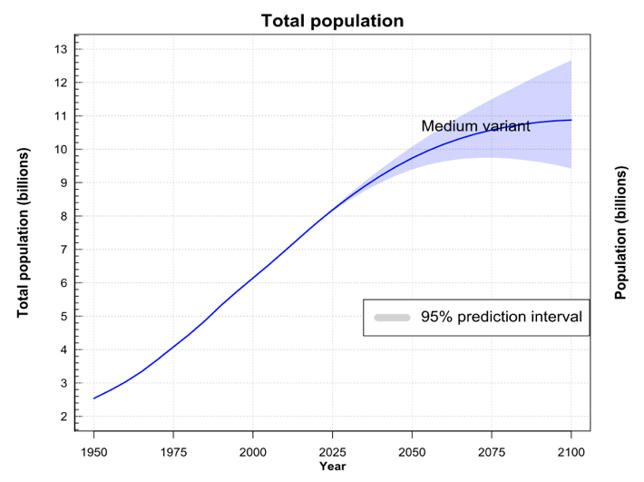
Skończoność zasobów
Skończone zasoby
Metale i minerały
Paliwa kopalne
Ekosystemy
Quiz na temat ilości odpadów
Gospodarka liniowa
Skończoność zasobów
Gospodarka cyrkularna (GOZ)
Cyrkularne modele biznesowe
Bariery dla gospodarki cyrkularnej
Wnioski
Source: UN (2019), BBC (2012)
Notes:
Uwagi do nauczyciela na temat prezentacji slajdów
Na podstawie slajdu można pokrótce wyjaśnić, skończoność zasobów, takich jak metale, minerały, paliwa kopalne i ekosystemy. Jednocześnie rośnie liczba ludności i oczekuje się, że do 2050 roku wzrośnie ona o kolejne 2 miliardy (wykres po lewej stronie). Wzrasta również liczba ludności z klasy średniej, która w największym stopniu przyczynia się do rozwoju kultury odpadów. Większa liczba ludności oznacza większe zapotrzebowanie na produkty, a tym samym większe wydobycie surowców i większą produkcję. Jednak zasoby te wyczerpują się. Można wziąć kilka przykładów z wykresu kontrolnego zapasów i ich odpowiednich pozostałych lat, aby wyjaśnić te kwestie uczniom. Spróbujcie poświęcić trochę czasu na wyjaśnienie wykresu kontrolnego, ponieważ litery są małe i uczniowie mogą mieć problemy by je prawidłowo zobaczyć. Nawet jeśli dane liczbowe nie mogą być dokładne, głównym punktem, który należy podkreślić jest to, że stan zapasów maleje i jest mało prawdopodobne, aby były one w stanie wytrzymać popyt rosnącej populacji.
Grafika "Kontrola stanu zapasów" ma małe litery, ale może być wyświetlana lub drukowana w większym formacie i może być podstawą do dyskusji w klasie.
Źródła grafik:
Stock check - https://www.bbc.com/future/article/20120618-global-resources-stock-check
Population growth -https://population.un.org/wpp/Graphs/DemographicProfiles/Line/900
https://population.un.org/wpp/Graphs/1_Demographic%20Profiles/World.pdf

Slide 14
Gospodarka cyrkularna
Gospodarka cyrkularna
"Gospodarka, która ... ma na celu utrzymanie produktów, komponentów i materiałów na najwyższym poziomie użyteczności i wartości w każdym momencie" by Ellen MacArthur Foundation
System gospodarczy, który waloryzuje odpady
i ciągłe wykorzystywanie zasobów. Wykorzystuje on naprawę, ponowne wykorzystanie, dzielenie się, renowację, regenerację i recykling w celu stworzenia systemu zamkniętego obiegu, minimalizując wykorzystanie zasobów i ograniczając powstawanie odpadów, zanieczyszczeń i emisji dwutlenku węgla (na podstawie Geissdoerfer et al, 2017).
Source: (Ellen MacArthur Foundation, 2013)
Notes:
Uwagi do nauczyciela na temat prezentacji slajdów
Ten slajd wprowadza ekonomię cyrkularną. Koncepcja gospodarki cyrkularnej stała się bardziej popularna w ciągu ostatniej dekady, jako systemowe rozwiązanie niektórych z najbardziej palących problemów gospodarki liniowej. Można przeczytać raport zamieszczony w poniższym linku, aby dowiedzieć się więcej o gospodarce cyrkularnej i wspomnianym tu wykresie motylkowym.
Diagram motylkowy jest niezwykle ważny. Ma on wprawdzie małe litery, ale może być wyświetlany lub drukowany w większym formacie i może być podstawą do dyskusji w klasie.
Obrazek po prawej stronie to diagram motylkowy ilustrujący, w jaki sposób technologiczne i biologiczne produkty oraz materiały oparte na składnikach odżywczych przechodzą przez system w gospodarce cyrkularnej.
Produkty, komponenty i materiały są przechowywane w gospodarce poprzez naprawę, ponowne wykorzystanie, regenerację i recykling, gdzie recykling jest najmniej korzystny.
Siła wewnętrznego obiegu - z technicznego punktu widzenia, im ciaśniejszy jest ten obieg, tym większe oszczędności powinny wynikać z zaangażowanych tam kosztów materiałów, pracy, energii, kapitału i związanych z nimi efektów zewnętrznych, takich jak emisje gazów cieplarnianych, wody czy substancji toksycznych.
Wydłużenie cyklu - Drugi podstawowy potencjał tworzenia wartości wynika z dłuższego użytkowania produktów, komponentów i materiałów w ramach gospodarki cyrkularnej, poprzez kolejne cykle lub spędzanie większej ilości czasu w ramach cyklu.
Siła zastosowań kaskadowych (po stronie biologicznej) - w przypadku kaskad potencjał tworzenia wartości dodanej wynika z niższych kosztów krańcowych ponownego wykorzystania kaskadowo materiałów jako substytutu napływu materiałów pierwotnych oraz ich kosztów już poniesionych (praca, energia, materiał), jak również efektów zewnętrznych w stosunku do kosztów krańcowych ponownego wykorzystania materiałów.
Kluczowe linki do dalszych informacji
https://www.ellenmacarthurfoundation.org/assets/downloads/publications/Ellen-MacArthur-Foundation-Towards-the-Circular-Economy-vol.1.pdf
Geissdoerfer, M., Savaget, P., Bocken, N., & Hultink, E. (2017). The Circular Economy – A new sustainability paradigm?. Journal of Cleaner Production, 143 (1), 757-768.
Mayumi, K., & Giampietro, M. (2019). Reconsidering “Circular Economy” in Terms of Irreversible Evolution of Economic Activity. Romanian Journal of Economic Forecasting, 22(2), 197-207.
Źródło grafiki: Ellen MacArthur Foundation

Slide 15
Gospodarka cyrkularna
Zasady gospodarki cyrkularnej
Take
Projektowanie odpadów i zanieczyszczeń
Utrzymanie produktów i materiałów w użyciu
Regeneracja systemów naturalnych
Make
Waste
Source: Ellen MacArthur Foundation
Notes:
Uwagi do nauczyciela na temat prezentacji slajdów
W niniejszym slajdzie przedstawiono trzy zasady Gospodarki Cyrkularnej (CE), a ich istotne objaśnienia poniżej zostały zaczerpnięte z opracowań EMF w celu uzyskania dalszych informacji i ułatwienia ich zrozumienia.
Projektowanie odpadów - Gospodarka cyrkularna ujawnia i przeprojektowuje negatywne skutki działalności gospodarczej, które powodują szkody dla zdrowia ludzkiego i systemów naturalnych. Obejmuje to uwalnianie gazów cieplarnianych i substancji niebezpiecznych, zanieczyszczenie powietrza, ziemi i wody, a także odpady strukturalne, takie jak przeciążenie komunikacyjne. Komponenty biologiczne i techniczne (lub składniki odżywcze) do produkcji dóbr oraz produkty są projektowane z zamiarem włączenia ich do obiegu materiałów biologicznych lub technicznych, przeznaczonych do demontażu i odnowienia. Techniczne składniki odżywcze - polimery, stopy i inne materiały wytworzone przez człowieka są zaprojektowane w taki sposób, aby mogły być ponownie wykorzystane przy minimalnym zużyciu energii i zachowaniu najwyższej jakości. (mając na uwadze, że powszechnie rozumiany recykling prowadzi do obniżenia jakości i zasila proces jako surowy materiał wsadowy). Biologiczne składniki odżywcze są nietoksyczne i mogą być po prostu kompostowane.
Utrzymanie produktów i materiałów w użyciu - Gospodarka cyrkularna sprzyja działaniom, które zachowują wartość w postaci energii, pracy i materiałów. Oznacza to projektowanie z myślą o trwałości, ponownym wykorzystaniu, regeneracji i recyklingu w celu utrzymania produktów, komponentów i materiałów w obiegu w gospodarce. Systemy cyrkularne efektywnie wykorzystują materiały pochodzenia biologicznego, zachęcając do wielu różnych ich zastosowań, ponieważ krążą one między gospodarką a systemami naturalnymi.
Regeneracja systemów naturalnych - Gospodarka cyrkularna pozwala na unikanie wykorzystania zasobów nieodnawialnych oraz na zachowanie lub wzmocnienie zasobów odnawialnych, na przykład poprzez zwrot cennych składników odżywczych do gleby w celu wsparcia jej regeneracji lub wykorzystanie energii odnawialnej w przeciwieństwie do korzystania z paliw kopalnych.
Kluczowe linki do dalszych informacji
https://www.ellenmacarthurfoundation.org/explore/the-circular-economy-in-detail
https://www.ellenmacarthurfoundation.org/assets/downloads/publications/Ellen-MacArthur-Foundation-Towards-the-Circular-Economy-vol.1.pdf
Źródło grafiki: Ellen MacArthur Foundation

Slide 16
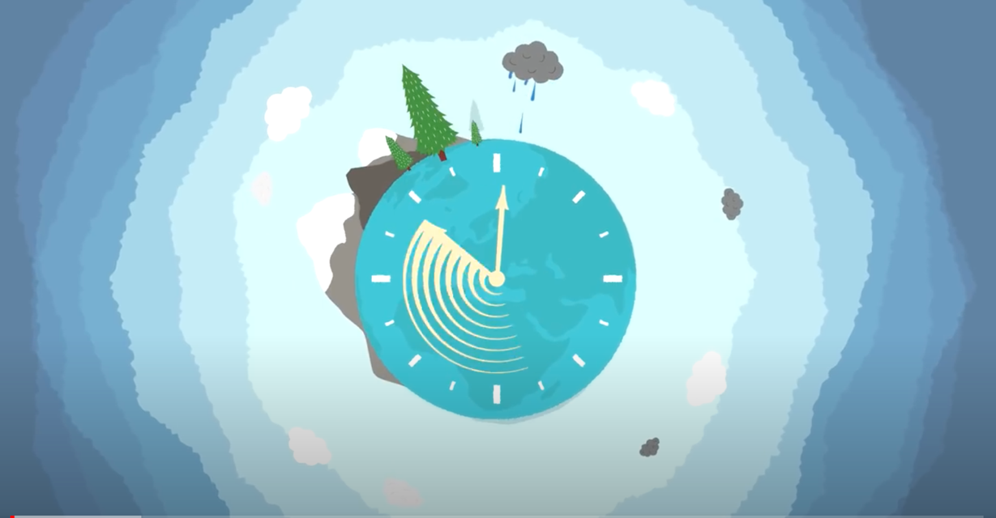
Gospodarka cyrkularna
Przemyślenie postępu: Gospodarka cyrkularna
Krótki film (3,48 minuty) z Ellen MacArthur Foundation
Video Link: https://www.youtube.com/watch?v=zCRKvDyyHmI
Quiz na temat ilości odpadów
Gospodarka liniowa
Skończoność zasobów
Gospodarka cyrkularna (GOZ)
Cyrkularne modele biznesowe
Bariery dla gospodarki cyrkularnej
Wnioski
Notes:
Uwagi do nauczyciela na temat prezentacji slajdów
Ten film został opublikowany przez Fundację Ellen MacArthur. Jest to film, który wyjaśnia gospodarkę liniową i jej problemy, koncepcję gospodarki cyrkularnej i jej inspiracje, cyrkularne modele biznesowe i sposoby ich wdrożenia w realnym świecie. To bardzo inspirujące wideo dla uczniów. Po obejrzeniu filmu razem z uczniami, można zadać kilka pytań do dyskusji z nimi. Na przykład, jakie problemy związane z gospodarką liniową można zidentyfikować w ich codziennym życiu lub w domu? Jakie inne negatywne skutki ma gospodarka liniowa oprócz marnotrawienia zasobów? Film przedstawia przykład licencjonowania pralki do użytku domowego zamiast kupowania. Czy wyobrażasz sobie inne produkty, które można wykorzystać w takim modelu?
Kluczowe linki do dalszych informacji
Video Link: https://www.youtube.com/watch?v=zCRKvDyyHmI

Slide 17
Cyrkularne modele biznesowe
Pięć cyrkularnych modeli biznesowych
1. Ciągły obieg dostaw
  Zastąpienie konwencjonalnych surowców pierwotnych surowcami pochodzenia biologicznego, odnawialnymi, nadającymi się do recyklingu lub biodegradowalnymi.
  Zmniejszenie presji na ograniczone surowce pierwotne
  Np. Vollebak produkuje koszulkę z pulpy eukaliptusa, buka i glonów, które ulegają biodegradacji w ciągu 12 tygodni.
Quiz na temat ilości odpadów
Gospodarka liniowa
Skończoność zasobów
Gospodarka cyrkularna (GOZ)
Cyrkularne modele biznesowe
Bariery dla gospodarki cyrkularnej
Wnioski
Source: Accenture (2014), OECD (2018)
Notes:
Uwagi do nauczyciela na temat prezentacji slajdów
Ten slajd wprowadza pierwszy cyrkularny model biznesowy, który jest zaopatrzeniem cyrkularnym. Zaopatrzenie cyrkularne: ten model biznesowy próbuje zasadniczo zastąpić tradycyjne teorie o pojedynczym cyklu życia / surowce pierwotne materiałami biologicznymi, które są w pełni odnawialne, nadającymi się do recyklingu lub biodegradowalnymi. W związku z tym, w dłuższej perspektywie ma on na celu zmniejszenie zapotrzebowania na surowce pierwotne.
Podano tu tylko jeden przykład, chociaż istnieje więcej przykładów firm przyjmujących ten cykl biznesowy w materiałach warsztatowych.
Przykład firmy - ta firma Vollebak produkuje biodegradowalne koszulki z pulpy eukaliptusa, drewna bukowego ze zrównoważonych lasów i alg uprawianych w bioreaktorach. Koszulka jest w pełni biodegradowalna w ciągu zaledwie 12 tygodni. Rozwiązuje ona problem odpadów, polegający na wykorzystywaniu paliw kopalnych w przemyśle petrochemicznym do produkcji włókien syntetycznych.
Kluczowe linki do dalszych informacji
https://www.accenture.com/t20150523t053139__w__/us-en/_acnmedia/accenture/conversion-assets/dotcom/documents/global/pdf/strategy_6/accenture-circular-advantage-innovative-business-models-technologies-value-growth.pdf
https://thecirculars.org/content/resources/Accenture-Waste-Wealth-Exec-Sum-FINAL.pdf
https://www.oecd.org/environment/waste/policy-highlights-business-models-for-the-circular-economy.pdf
For case study company example: https://www.vollebak.com/product/plant-and-algae-t-shirt/
Źródło grafiki: https://dyk8bhziazfed.cloudfront.net/wp-content/uploads/2019/08/plant-and-algaet-300-1376-1376x776.jpg

Slide 18
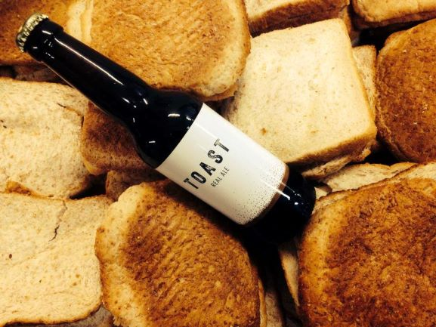
Cyrkularne modele biznesowe
Pięć cyrkularnych modeli biznesowych
2. Odzyskiwanie zasobów i recykling
  Odzyskiwanie i ponowne wykorzystanie zasobów lub energii ze zużytych odpadów lub produktów ubocznych
  Waloryzacja odpadów i produktów ubocznych poprzez nadanie im drugiego życia i ponowne wykorzystanie ich do wytworzenia nowego produktu
  Np. Toast Ale - odpadki chleba do piwa
Quiz na temat ilości odpadów
Gospodarka liniowa
Skończoność zasobów
Gospodarka cyrkularna (GOZ)
Cyrkularne modele biznesowe
Bariery dla gospodarki cyrkularnej
Wnioski
Źródłoe: Accenture (2014), OECD (2018)
Co ciekawe, na Łotwie (a także w Polsce) tradycyjnie chleb przetwarzany był na "kwas" (napój podobny do piwa, nadal dość popularny na Łotwie, w Polsce i niektórych innych krajach Europy Wschodniej). Pokazuje to, że poszukiwanie innowacji jest często warte powrotu do tradycji.
Notes:
Uwagi do nauczyciela na temat prezentacji slajdów
Ten slajd wprowadza drugi model biznesowy. Modele odzysku zasobów i recyklingu w zasadzie ponownie wykorzystują zasoby i energię z materiałów odpadowych lub produktów ubocznych innych branż. Symbioza przemysłowa jest dobrym przykładem dla tego modelu, dlatego materiał ten wykorzystuje odpady z wysypisk śmieci, gdzie zwykle są one składowane. Wypiera on również wydobycie i przetwarzanie pierwotnych zasobów naturalnych. Waloryzuje on odpady i produkty uboczne, nadając im drugie życie. Zazwyczaj surowce te są ponownie wykorzystywane lub przekształcane w zupełnie inny rodzaj produktów.
Przykład: Toast Ale - W samej Wielkiej Brytanii około 44% produkowanego chleba wyrzucano do kosza. Aby rozwiązać problem odpadów spożywczych, ta brytyjska firma odbiera odpady z chleba z piekarni, delikatesów i tak dalej, aby nie wywozić ich na wysypiska lecz dać drugie życie jako piwo. Te nadwyżki chleba można włączyć do normalnego procesu warzenia wraz ze zwykłymi składnikami jęczmienia słodowego, chmielu, drożdży i wody, bez konieczności stosowania nowych technologii, po prostu wymieniając do jednej trzeciej wymaganej ilości jęczmienia słodowego.
Kluczowe linki do dalszych informacji
https://www.accenture.com/t20150523t053139__w__/us-en/_acnmedia/accenture/conversion-assets/dotcom/documents/global/pdf/strategy_6/accenture-circular-advantage-innovative-business-models-technologies-value-growth.pdf
https://thecirculars.org/content/resources/Accenture-Waste-Wealth-Exec-Sum-FINAL.pdf
https://www.oecd.org/environment/waste/policy-highlights-business-models-for-the-circular-economy.pdf
For case study company example: https://www.ellenmacarthurfoundation.org/case-studies/brewing-beer-from-surplus-bread
https://www.toastale.com
Źródło grafiki: https://www.iamrenew.com/wp-content/uploads/2019/07/Toast-Ale-Banner.jpg

Slide 19
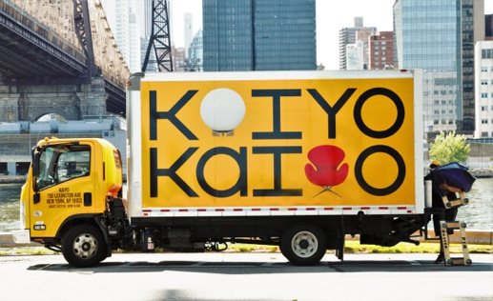
Cyrkularne modele biznesowe
Pięć cyrkularnych modeli biznesowych
3. Wydłużenie okresu użytkowania
  Wydłużenie cyklu życia istniejących produktów poprzez naprawę, modernizację, regenerację i odsprzedaż.
  Spowalnia wydobycie zasobów, przepływ materiałów przez gospodarkę i wytwarzanie odpadów
  Na przykład, Kaiyo naprawia i odsprzedaje niechciane meble nowym nabywcom i dzieli się z poprzednimi właścicielami zyskiem.
Quiz na temat ilości odpadów
Gospodarka liniowa
Skończoność zasobów
Gospodarka cyrkularna (GOZ)
Cyrkularne modele biznesowe
Bariery dla gospodarki cyrkularnej
Wnioski
Źródło: Accenture (2014), OECD (2018)
Notes:
Uwagi do nauczyciela na temat prezentacji slajdów
Trzeci model wydłuża okres użytkowania produktów i komponentów poprzez naprawę, regenerację, modernizację i odsprzedaż. Tym samym spowalnia on przepływ materiałów składowych przez gospodarkę i zmniejsza tempo wydobycia zasobów i wytwarzania odpadów.
Przykład przedsiębiorstwa: Kaiyo jest rynkiem internetowym, który ma na celu uratowanie niechcianych, wysokiej jakości trwałych mebli przed wywiezieniem na wysypisko śmieci i utrzymanie ich w użyciu tak długo, jak to możliwe. Platforma ta pozwala zmienić właściciela mebli, odzyskując pewną cześć ich wartości, zamiast po prostu pozbywać się ich, co również może być kosztowne. Właściciele mebli mogą skontaktować się z Kaiyo, który będzie przeglądać meble, odbierać je od właściciela, oczyszczać i naprawiać w razie potrzeby, oferując je na stronie internetowej, a także przechowywać je w swoich magazynach za darmo, dopóki nie się sprzedadzą i dostarczy je do kupujących. Kaiyo będzie odpowiedzialny za wszystkie niezbędne prace, aby uzyskać największą wartość z niechcianych mebli i płaci darczyńcom prowizję w wysokości do 40% po sprzedaży tych przedmiotów. Kupujący korzystają również z wielkich rabatów na wysokiej jakości meble na odpowiednich warunkach, takich jak "jak nowe, doskonałe, delikatnie używane, dobre itp. Kaiyo zajmie się dostarczeniem i ustawieniem mebli.
Kluczowe linki do dalszych informacji
More information on the description and explanation of this business model could be found in:
https://www.accenture.com/t20150523t053139__w__/us-en/_acnmedia/accenture/conversion-assets/dotcom/documents/global/pdf/strategy_6/accenture-circular-advantage-innovative-business-models-technologies-value-growth.pdf
https://thecirculars.org/content/resources/Accenture-Waste-Wealth-Exec-Sum-FINAL.pdf
https://www.oecd.org/environment/waste/policy-highlights-business-models-for-the-circular-economy.pdf
For case study company example: https://www.ellenmacarthurfoundation.org/case-studies/the-final-stop-for-quality-furniture
https://kaiyo.com/how-it-works#do-you-allow-local-pickups
Źródło grafiki: https://moneydotcomvip.files.wordpress.com/2019/09/aklnwpua.jpeg?quality=85

Slide 20
Cyrkularne modele biznesowe
Pięć cyrkularnych modeli biznesowych
4. Współdzielenie
  Umożliwienie współużytkowania nie w pełni wykorzystanych produktów i aktywów
  Zmniejszenie zapotrzebowania na nowe produkty i surowce.
  Na przykład Spinlister - platforma peer-to-peer sharing, która umożliwia właścicielom rowerów sporządzanie listy dostępnych rowerów do wypożyczenia, a wypożyczalniom wyszukiwanie rowerów do wypożyczenia w dowolnym miejscu, w którym się znajdują.
Quiz na temat ilości odpadów
Gospodarka liniowa
Skończoność zasobów
Gospodarka cyrkularna (GOZ)
Cyrkularne modele biznesowe
Bariery dla gospodarki cyrkularnej
Wnioski
Źródło: Accenture (2014), OECD (2018)
Notes:
Uwagi do nauczyciela na temat prezentacji slajdów
Platformy współdzielenia pomagają zwiększyć stopień wykorzystania rzadziej używanych produktów poprzez umożliwienie współdzielonego użytkowania/dostępu/ właściciela. Eliminuje to potrzebę zakupu większej ilości produktów, a tym samym zmniejsza zapotrzebowanie na nowe produkty i zawarte w nich surowce.
Przykład: Spinlister jest platformą peer-to-peer sharing, która umożliwia właścicielom rowerów sporządzanie listy dostępnych rowerów do wypożyczenia, a wypożyczalniom wyszukiwanie rowerów do wypożyczenia w dowolnym miejscu w mieście, według kodu pocztowego, dostępnych typów daty i rodzaju jazdy. Jej głównym rynkiem są rowery oferowane w 63 krajach. Rozwijają się one jednak również na innych rynkach, umożliwiając dzielenie się deskami surfingowymi, sprzętem narciarskim, snowboardami itp. Firma oferuje również odpłatne ubezpieczenia na wypadek uszkodzenia i ochrony przed kradzieżą w wybranych miejscach. Właściciele rowerów mogą zarobić trochę pieniędzy dzieląc się nie w pełni wykorzystywanymi rowerami, a podróżnicy i osoby aktywne zawodowo mogą uzyskać elastyczność w dostępie do pobliskich rowerów znajdujących się w różnych miastach, kiedy tego potrzebują.
Kluczowe linki do dalszych informacji
https://www.accenture.com/t20150523t053139__w__/us-en/_acnmedia/accenture/conversion-assets/dotcom/documents/global/pdf/strategy_6/accenture-circular-advantage-innovative-business-models-technologies-value-growth.pdf
https://thecirculars.org/content/resources/Accenture-Waste-Wealth-Exec-Sum-FINAL.pdf
https://www.oecd.org/environment/waste/policy-highlights-business-models-for-the-circular-economy.pdf
Źródło grafiki: https://www.netted.net/wp-content/uploads/sites/14/2015/02/Spinlister_1000x563_2.6.15.png

Slide 21
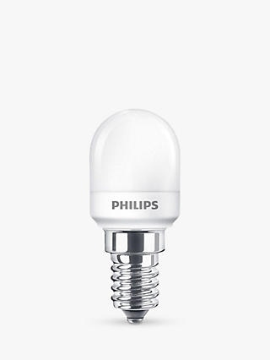
Cyrkularne modele biznesowe
Pięć cyrkularnych modeli biznesowych
5. Produkt jako usługa
  Oferowanie usług dostępu do produktów i zachowanie własności produktów
  Klienci nie muszą kupować, ale korzystać z niego w ramach leasingu lub umowy "pay-per-use".
  Promuje oszczędne korzystanie z zasobów naturalnych
  Na przykład Philips świadczy usługi oświetleniowe "pay-per-lux" dla klientów biznesowych, którzy chcą kupić światło, ale nie powiązaną infrastrukturę oświetleniową.
Quiz na temat ilości odpadów
Gospodarka liniowa
Skończoność zasobów
Gospodarka cyrkularna (GOZ)
Cyrkularne modele biznesowe
Bariery dla gospodarki cyrkularnej
Wnioski
Źródło: Accenture (2014), OECD (2018)
Notes:
Uwagi do nauczyciela na temat prezentacji slajdów
Modele systemu usług produktowych, w których usługi, a nie produkty, są wprowadzane do obrotu, zwiększają zachęty do projektowania produktów ekologicznych i bardziej efektywnego wykorzystania produktów, promując w ten sposób bardziej oszczędne korzystanie z zasobów naturalnych. Klienci nie muszą ponosić z góry kosztów zakupu produktów, z których mogą korzystać bardzo rzadko, lecz mogą je wydzierżawić w ramach abonamentu lub jednorazowej umowy najmu.
Przykład: Philips świadczy usługi oświetleniowe typu "pay-per-lux" klientom biznesowym, którzy chcą zakupić światło, ale nie powiązaną z nim infrastrukturę oświetleniową. Firma Philips zachowuje prawo własności i jest odpowiedzialna za projektowanie, instalację, obsługę, monitorowanie, konserwację, modernizacje i odzyskiwanie surowców w całym cyklu życia produktu. Łączy w sobie bardziej efektywne wykorzystanie zasobów światła naturalnego, czujniki ruchu i technologię oświetlenia LED z lepszą wydajnością, dłuższą żywotnością i efektywnością energetyczną. Klienci nie muszą inwestować z góry i być właścicielami infrastruktury oświetleniowej, która ostatecznie i tak musi zostać wymieniona. Zamiast tego muszą po prostu zapłacić za optymalną ilość światła, której potrzebują i zużywają. Takie rozwiązanie może również zaowocować otrzymaniem lepszych usług, ponieważ dostawca światła ma motywację do zapewnienia długotrwałej infrastruktury oświetleniowej.
Kluczowe linki do dalszych informacji
https://www.accenture.com/t20150523t053139__w__/us-en/_acnmedia/accenture/conversion-assets/dotcom/documents/global/pdf/strategy_6/accenture-circular-advantage-innovative-business-models-technologies-value-growth.pdf
https://thecirculars.org/content/resources/Accenture-Waste-Wealth-Exec-Sum-FINAL.pdf
https://www.oecd.org/environment/waste/policy-highlights-business-models-for-the-circular-economy.pdf
Źródło grafiki: https://johnlewis.scene7.com/is/image/JohnLewis/237006205?$rsp-plp-port-320$

Slide 22
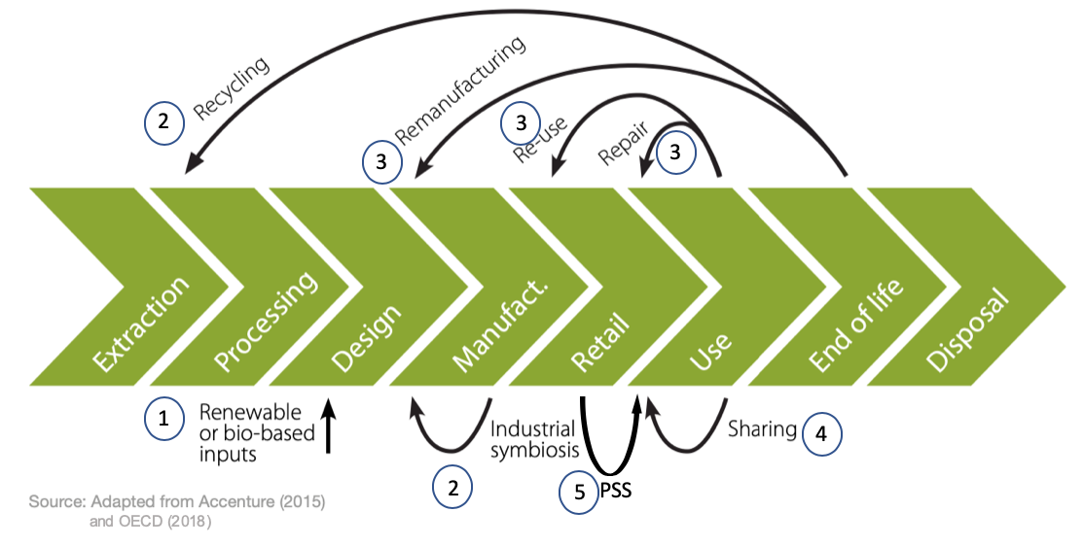
Cyrkularne modele biznesowe
Pięć cyrkularnych modeli biznesowych
Ciągły obieg dostaw (odnawialne źródła biologiczne)
Odzyskiwanie zasobów i recykling (odpady, produkty uboczne, symbioza przemysłowa)
Wydłużenie okresu użytkowania (ponowne użycie, naprawa, regeneracja itp.)
Współdzielenie
Produkt jako usługa
Nawiązanie do biogospodarki
Quiz na temat ilości odpadów
Gospodarka liniowa
Skończoność zasobów
Gospodarka cyrkularna (GOZ)
Cyrkularne modele biznesowe
Bariery dla gospodarki cyrkularnej
Wnioski
Notes:
Uwagi do nauczyciela na temat prezentacji slajdów
Można przedstawić podsumowanie tego, o czym mówiono do tej pory na 5 slajdach o cyrkularnych modelach biznesowych. Można wyjaśnić, że pierwszy i drugi model są również związane z biogospodarką, ponieważ w dostawach cyrkularnych wykorzystuje się przede wszystkim surowce odnawialne pochodzenia biologicznego, a modele odpadów/produktów ubocznych do odzysku i recyklingu mogą pochodzić z leśnictwa, rolnictwa lub rybołówstwa. Wszystkie te modele starają się zmniejszyć presję na ograniczone zasoby pierwotne, a tym samym zmniejszyć zapotrzebowanie na wydobycie nowych, skończonych zasobów, a także starają się wyeliminować wytwarzanie odpadów.
Tak więc rozróżnienie pomiędzy różnymi cyrkularnymi modelami biznesowymi mogłoby być teoretycznie jasne. W rzeczywistości jednak takie nie jest. Niektóre przedsiębiorstwa przyjmują kombinację modeli biznesowych. Na przykład, w systemie produkt jako usługa, przedsiębiorstwo zachowuje własność produktów, które może naprawić i ponownie wytworzyć w pewnych momentach w przyszłości.
Należy również wyjaśnić, że cyrkularne modele biznesowe funkcjonują w różnych częściach łańcucha wartości. Możesz wyjaśnić, gdzie każdy z tych modeli biznesowych może występować w całym łańcuchu wartości, zgodnie z diagramem. Cyrkularne modele biznesowe, zamykając pętle zasobów oraz spowalniając i zawężając przepływy zasobów, mogą zmniejszyć ślad ekologiczny produkcji i konsumpcji gospodarczej.
Kluczowe linki do dalszych informacji
https://www.oecd.org/environment/waste/policy-highlights-business-models-for-the-circular-economy.pdf
Źródło grafiki: https://www.oecd.org/environment/waste/policy-highlights-business-models-for-the-circular-economy.pdf

Slide 23

Czym jest biogospodarka?
Europejska Strategia Biogospodarcza
Komisja Europejska podejmuje działania na rzecz równoważonej biogospodarki i dysponuje strategią na rzecz biogospodarki, której celem jest promowanie biogospodarki i unikanie przekraczania granic ekologicznych.
Biogospodarka…
Jest to produkcja towarów, usług lub energii
z materiału biologicznego jako głównego zasobu.
Jest silnie powiązana ze zrównoważonym rozwojem, ponieważ zasoby ulegające biodegradacji są często wykorzystywane,
a odpady są często całkowicie wyłączone
z systemu.
Może zapobiec wyczerpywaniu się zasobów dla przyszłych pokoleń i chronić stabilność planety.
Notes:
Uwagi do nauczyciela: Wyjaśnij klasie, że podjęcie kroków w kierunku zrównoważonego rozwoju i unikania osiągania granic ekologicznych, biogospodarka jest bardzo ważne. Biogospodarka to produkcja towarów, usług lub energii z materiału biologicznego jako głównego zasobu. Jest to silnie związane ze zrównoważonym rozwojem, ponieważ zasoby ulegające biodegradacji są często wykorzystywane, a odpady są często całkowicie wyłączone z systemu. Dzięki temu można uniknąć wyczerpywania się zasobów dla przyszłych pokoleń i chronić stabilność planety. Komisja Europejska podejmuje działania na rzecz zrównoważonej biogospodarki. Przekształcanie odpadów w cenne zasoby i tworzenie zachęt ma pomóc sprzedawcom detalicznym i konsumentom ograniczyć ilość odpadów żywnościowych. Komisja Europejska posiada strategię na rzecz biogospodarki, której celem jest promowanie biogospodarki i unikanie przekraczania granic wydolności ekologicznej systemu.
European Commission (2018), A sustainable Bioeconomy for Europe: strengthening the connection between economy, society and the environment. Updated Bioeconomy Strategy. Directorate-General for Research and Innovation, available at: https://ec.europa.eu/research/bioeconomy/pdf/ec_bioeconomy_strategy_2018.pdf accessed: 22 May 2020].
Wyjaśnij również, że próba rozwiązania problemów związana jest z ograniczeniami ekologicznymi: Organy krajowe i międzynarodowe mają konkretne wytyczne. Przykładem tego jest publikacja Komisji Europejskiej z 2018 r.: "Nowa strategia na rzecz zrównoważonej Europy w dziedzinie biogospodarki".
Więcej informacji można znaleźć na stronie: https://ec.europa.eu/commission/news/new-bioeconomy-strategy-sustainable-europe-2018-oct-11-0_en
Zobacz slajdy "Czym jest Biogospodarka? Możliwości, wyzwania i rozwiązania":
Biogospodarka - powiązania z Celami Zrównoważonego Rozwoju ONZ i zmianami klimatycznymi oraz zasobami biogospodarki
Przejście do biogospodarki jako całość procesu
Ocena różnorodności biologicznej
Skutki bezpośrednie, pośrednie i skumulowane
Co to są "oddziaływania i potrzeby w zakresie oceny oddziaływania na środowisko (EIA) i/lub strategicznej oceny oddziaływania na środowisko (SEA).
Pozytywne wyniki netto, wzmocnienie i hierarchia łagodzenia skutków
Przykład: wpływ biopaliw

Slide 24

Bariery dla gospodarki cyrkularnej
Kulturowe
Technologiczne
Gospodarka liniowa
Gospodarka cyrkularna
Quiz na temat ilości odpadów
Gospodarka liniowa
Skończoność zasobów
Gospodarka cyrkularna (GOZ)
Cyrkularne modele biznesowe
Bariery dla gospodarki cyrkularnej
Wnioski
Rynkowe
Regulacyjne
Źródło: Kirchherr, et al (2017)
Notes:
Uwagi do nauczyciela na temat prezentacji slajdów
Na tym slajdzie, można wyjaśnić, że chociaż istnieje wiele korzyści płynących z gospodarki cyrkularnej, system ten nie został jeszcze powszechnie przyjęty. Można wprowadzić 4 rodzaje barier. Kolejne cztery slajdy podadzą kilka przykładów dla każdej z kategorii barier do dalszego wyjaśnienia.
Kluczowe linki do dalszych informacji
Przełamywanie barier w badaniach nad gospodarką cyrkularnąprowadzonych przez Deloitte i Uniwersytet w Utrechcie
https://www2.deloitte.com/nl/nl/pages/risk/articles/breaking-the-barriers-to-the-circular-economy.html
Kirchherr, J.,Piscicelli, L., Bour, R.,Kostense-Smit, E., Muller, J., Huibrechtse-Truijens, A., Hekkert, M.P. (2018): Barriers to the Circular Economy: Evidence From the European Union (EU). Ecological Economics, 150: 264-272.

Slide 25
Bariery dla gospodarki cyrkularnej
Kulturowe
Gospodarka liniowa
Gospodarka cyrkularna
Kwestie związane z kulturą i mentalnością
Brak świadomości lub zainteresowania
Trudność w przypadku całego łańcucha dostaw, aby był on cyrkularny
Quiz na temat ilości odpadów
Gospodarka liniowa
Skończoność zasobów
Gospodarka cyrkularna (GOZ)
Cyrkularne modele biznesowe
Bariery dla gospodarki cyrkularnej
Wnioski
Źródło: Kirchherr, et al (2017)
Notes:
Uwagi do nauczyciela na temat prezentacji slajdów
Ten slajd dostarcza przykładów barier kulturowych na drodze do gospodarki cyrkularnej. Możesz przeczytać dwa raporty wymienione poniżej, aby materiał był bardziej zrozumiały dla uczniów.
Kluczowe linki do dalszych informacji
Przełamywanie barier w badaniach nad gospodarką cyrkularną prowadzonych przez Deloitte i Uniwersytet w Utrechcie
https://www.google.com/url?sa=t&rct=j&q=&esrc=s&source=web&cd=1&ved=2ahUKEwisqZHmtPDnAhVxsHEKHUoQDkQQFjAAegQIBBAB&url=https%3A%2F%2Fwww.uu.nl%2Fen%2Ffiles%2Fbreaking-the-barriers-to-the-circular-economy-white-paperwebpdf&usg=AOvVaw2M-WxHA-NmggfQvhQiwlyF
Kirchherr, J.,Piscicelli, L., Bour, R.,Kostense-Smit, E., Muller, J., Huibrechtse-Truijens, A., Hekkert, M.P. (2018): Barriers to the Circular Economy: Evidence From the European Union (EU). Ecological Economics, 150: 264-272.

Slide 26
Bariery dla gospodarki cyrkularnej
Technologiczne
Gospodarka liniowa
Gospodarka cyrkularna
Brak sprawdzonych technologii
Projektowanie cyrkularne
Zdolność do wytwarzania produktów z odzysku o wysokiej jakości
Brak danych
Quiz na temat ilości odpadów
Gospodarka liniowa
Skończoność zasobów
Gospodarka cyrkularna (GOZ)
Cyrkularne modele biznesowe
Bariery dla gospodarki cyrkularnej
Wnioski
Źródło: Kirchherr, et al (2017)
Notes:
Uwagi do nauczyciela na temat prezentacji slajdów
Na tym slajdzie przedstawiono przykłady barier technologicznych w gospodarce cyrkularnej. Możesz przeczytać dwa raporty wymienione poniżej, aby materiał był bardziej zrozumiały dla uczniów.
Kluczowe linki do dalszych informacji
Przełamywanie barier w badaniach nad gospodarką cyrkularną prowadzonych przez Deloitte i Uniwersytet w Utrechcie https://www.google.com/url?sa=t&rct=j&q=&esrc=s&source=web&cd=1&ved=2ahUKEwisqZHmtPDnAhVxsHEKHUoQDkQQFjAAegQIBBAB&url=https%3A%2F%2Fwww.uu.nl%2Fen%2Ffiles%2Fbreaking-the-barriers-to-the-circular-economy-white-paperwebpdf&usg=AOvVaw2M-WxHA-NmggfQvhQiwlyF
Kirchherr, J.,Piscicelli, L., Bour, R.,Kostense-Smit, E., Muller, J., Huibrechtse-Truijens, A., Hekkert, M.P. (2018): Barriers to the Circular Economy: Evidence From the European Union (EU). Ecological Economics, 150: 264-272.

Slide 27
Bariery dla gospodarki cyrkularnej
Brak żywotności ekonomicznej
Niska cena materiałów pierwotnych
Wysokie początkowe koszty inwestycji
Strome krzywe uczenia się
Ograniczone finansowanie
Gospodarka liniowa
Gospodarka cyrkularna
Rynkowe
Quiz na temat ilości odpadów
Gospodarka liniowa
Skończoność zasobów
Gospodarka cyrkularna (GOZ)
Cyrkularne modele biznesowe
Bariery dla gospodarki cyrkularnej
Wnioski
Źródło: Kirchherr, et al (2017)
Notes:
Uwagi do nauczyciela na temat prezentacji slajdów
Na tym slajdzie przedstawiono przykłady barier rynkowych dla gospodarki cyrkularnej. Możesz przeczytać dwa raporty wymienione poniżej, aby materiał był bardziej zrozumiały dla uczniów.
Kluczowe linki do dalszych informacji
Przełamywanie barier w badaniach nad gospodarką cyrkularną prowadzonych przez Deloitte i Uniwersytet w Utrechcie
https://www.google.com/url?sa=t&rct=j&q=&esrc=s&source=web&cd=1&ved=2ahUKEwisqZHmtPDnAhVxsHEKHUoQDkQQFjAAegQIBBAB&url=https%3A%2F%2Fwww.uu.nl%2Fen%2Ffiles%2Fbreaking-the-barriers-to-the-circular-economy-white-paperwebpdf&usg=AOvVaw2M-WxHA-NmggfQvhQiwlyF
Kirchherr, J.,Piscicelli, L., Bour, R.,Kostense-Smit, E., Muller, J., Huibrechtse-Truijens, A., Hekkert, M.P. (2018): Barriers to the Circular Economy: Evidence From the European Union (EU). Ecological Economics, 150: 264-272.

Slide 28
Barriers to Circular Economy
Brak polityki wspierającej przejście na gospodarkę cyrkularną
Przeszkody w przepisach ustawowych i wykonawczych
Ograniczone zamówienia
Brak globalnego konsensusu
Gospodarka liniowa
Gospodarka cyrkularna
Regulacyjne
Quiz na temat ilości odpadów
Gospodarka liniowa
Skończoność zasobów
Gospodarka cyrkularna (GOZ)
Cyrkularne modele biznesowe
Bariery dla gospodarki cyrkularnej
Wnioski
Źródło: Kirchherr, et al (2017)
Notes:
Uwagi do nauczyciela na temat prezentacji slajdów
Na tym slajdzie przedstawiono przykłady barier regulacyjnych dla gospodarki cyrkularnej. Możesz przeczytać dwa raporty wymienione poniżej, aby materiał był bardziej zrozumiały dla uczniów
Kluczowe linki do dalszych informacji
Przełamywanie barier w badaniach nad gospodarką cyrkularną prowadzonych przez Deloitte i Uniwersytet w Utrechcie
https://www.google.com/url?sa=t&rct=j&q=&esrc=s&source=web&cd=1&ved=2ahUKEwisqZHmtPDnAhVxsHEKHUoQDkQQFjAAegQIBBAB&url=https%3A%2F%2Fwww.uu.nl%2Fen%2Ffiles%2Fbreaking-the-barriers-to-the-circular-economy-white-paperwebpdf&usg=AOvVaw2M-WxHA-NmggfQvhQiwlyF
Kirchherr, J.,Piscicelli, L., Bour, R.,Kostense-Smit, E., Muller, J., Huibrechtse-Truijens, A., Hekkert, M.P. (2018): Barriers to the Circular Economy: Evidence From the European Union (EU). Ecological Economics, 150: 264-272.

Slide 29
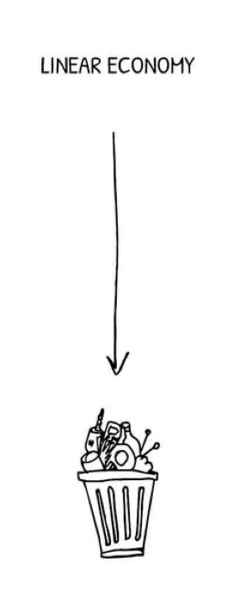
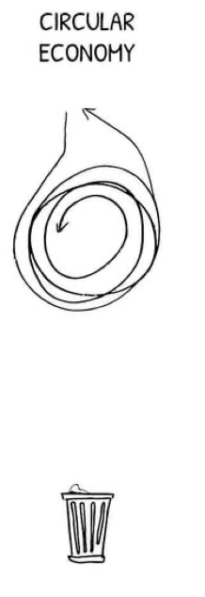
Wnioski
Wnioski
GOSPODARKA LINIOWA
GOSPODARKA CYRKULARNA
Co to jest Gospodarka Cyrkularna
Trzy zasady Gospodarki Cyrkularnej
Pięć Cyrkularnych Modeli Biznasowych
Cztery bariery do przejścia na gospodarkę cyrkularną
Quiz na temat ilości odpadów
Gospodarka liniowa
Skończoność zasobów
Gospodarka cyrkularna (GOZ)
Cyrkularne modele biznesowe
Bariery dla gospodarki cyrkularnej
Wnioski
Notes:
Uwagi do nauczyciela na temat prezentacji slajdów
Możesz przedstawić podsumowanie kluczowych punktów, które zostały omówione na zakończenie prezentacji.
Źródło grafiki: https://community.materialtrader.com/cms/wp-content/uploads/2019/02/linear-vs-recycling-vs-circular-economy-doodle.jpg

Slide 30
Pytania i dyskusja
Dane prezentującego
Notes:
Uwagi do nauczyciela: Nazwisko wykładowcy do wstawienia w przestrzeni na dole po lewej stronie slajdu. Jest to ostatni slajd prezentacji. Daj czas uczniom/uczestnikom na zadawanie wszelkich pytań

Slide 31
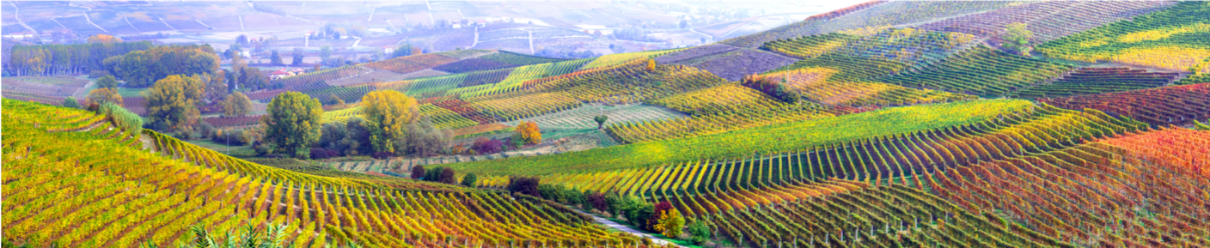


https://be-rural.eu
Te materiały edukacyjne zostały opracowane w ramach projektu BE-Rural.
Bio-based strategies and roadmaps for enhanced rural and regional development in the EU (April 2019 – March 2022)
BE-Rural wspiera
… regionalnych użytkowników w 5 krajach:
Łotwa: Vidzeme i Kurzeme
Polska: Zalew Szczeciński i Zalew Wiślany
Rumunia: Covasna
Bułgaria: Stara Zagora
Północna Macedonia: Strumica
Celem BE-Rural jest
wykorzystanie potencjału regionalnych gospodarek opartych na biogospodarce poprzez wspieranie odpowiednich podmiotów w partycypacyjnym opracowywaniu strategii
i planów działania
w zakresie biogospodarki.
https://be-rural.eu/innovation-regions/
Notes:
BE-Rural to 5 innowacyjnych regionów
BE-Rural utworzy pięć regionalnych Otwartych Platform Innowacyjnych (OIP) w celu partycypacyjnego opracowywania strategii i planów działania w zakresie biogospodarki. OIP w BE-Rural zostaną utworzone w pięciu regionach w całej UE o różnym potencjale biomasy i będą oparte na regionalnych grupach roboczych interesariuszy (SWGs). W ramach OIP głównym zadaniem SWG będzie opracowanie konkretnych strategii lub dokumentów dotyczących map drogowych poprzez współpracę z różnymi podmiotami oraz otwarcie platformy dla szerokiego grona interesariuszy w regionie, w tym organizacji społecznych i mieszkańców.
Stara Zagora, Bułgaria: Ten innowacyjny region skupi się na poszukiwaniu nowych technologii w zakresie stosowania olejków eterycznych i roślin ziołowych w przemyśle kosmetycznym i farmaceutycznym. Niewielka produkcja w tym obszarze zostanie połączona z działaniami związanymi z turystyką w celu rozszerzenia istniejącego stanu i potencjału biznesowego. Docelowo region nawiąże bliższe relacje i sieć kontaktów między przedsiębiorstwami. Partner regionalny: Bułgarskie Stowarzyszenie Przemysłowe (BIA)
Vidzeme i Kurzeme, Łotwa: Region ten skoncentruje się na potencjale produktów ubocznych gospodarki leśnej (tj. z przerzedzania młodych drzewostanów, zagajników o krótkiej rotacji i plantacji leśnych (SRC/SRF), usuwania zarastania opuszczonych gruntów rolnych i traw wieloletnich) jako źródła bioenergii lub biorefinerii. W regionie zostaną zbadane wartości systemów agroleśniczych traw wieloletnich i drzew SRC lub SRF jako pastwisk oraz produkcji siana lub nasion traw. Zbadane zostanie potencjalne inteligentne wykorzystanie drobnego drewna pochodzącego z młodego drzewostanu leśnego. Partner regionalny: Łotewski Instytut Badawczy Lasów Państwowych (SILAVA)
Strumica, Północna Macedonia: Region skoncentruje się na wykorzystaniu pozostałości rolnych, w szczególności produkcji materiałów organicznych z działalności rolniczej, jako źródła energii dla celów domowych i przemysłowych. W regionie zostaną zbadane możliwości technologiczne w zakresie przetwarzania na energię materiałów z biomasy wytwarzanych na polach lub w gospodarstwach rolnych (pozostałości polowe), jak również tych wytwarzanych podczas przetwarzania produktów rolnych (pozostałości procesowe). Partner regionalny: Międzynarodowe Centrum Zrównoważonego Rozwoju Systemów Energetycznych, Wodnych i Ochrony Środowiska (SDEWES-Skopje)
Zalew Szczeciński i Zalew Wiślany, Polska: Region ten skoncentruje się na rybołówstwie na małą skalę, a w szczególności na zrównoważonym wykorzystywaniu obecnie niedostatecznie eksploatowanych i małocennych gatunków ryb z wód dwóch zalewów (Wiślnego i Szczecińskiego). W regionie zbadane zostaną możliwości technologii na małą skalę, które mogą być zastosowane w celu wykorzystania małocennych gatunków ryb jako produktów przeznaczonych do spożycia przez ludzi. Partner regionalny: Morski Instytut Rybacki – Państwowy Instytut Badawczy (MIR-PIB)
Covasna, Rumunia: Region skoncentruje się na rozwiązaniu problemu rozdrobnionych łańcuchów wartości i wdrożeniu koncepcji gospodarki cyrkularnej w sektorach przemysłowych okręgu (tj. w sektorze drzewnym i meblarskim, tekstylnym, rolno-spożywczym, maszynowym, zielonej energii). Region zbada potencjał rozwojowy niewykorzystanej biomasy (materii roślinnej i odpadów drzewnych) i jej wpływ na wyzwania społeczne (np. bezrobocie na obszarach wiejskich lub marginalizowane społeczności). Zostanie to przeprowadzone w ramach lokalnego modelu biznesowego rozwoju opartego na wariancie technologicznym na małą skalę, zapewniającym autonomiczne dostawy energii na potrzeby cywilne i przemysłowe. Partner regionalny: Instytut Prognozowania Gospodarczego (IPE)
Źródło: BE-Rural (2020), Innowacyjne regiony, dostępne na: https://be-rural.eu/innovation-regions/

